Slide 1
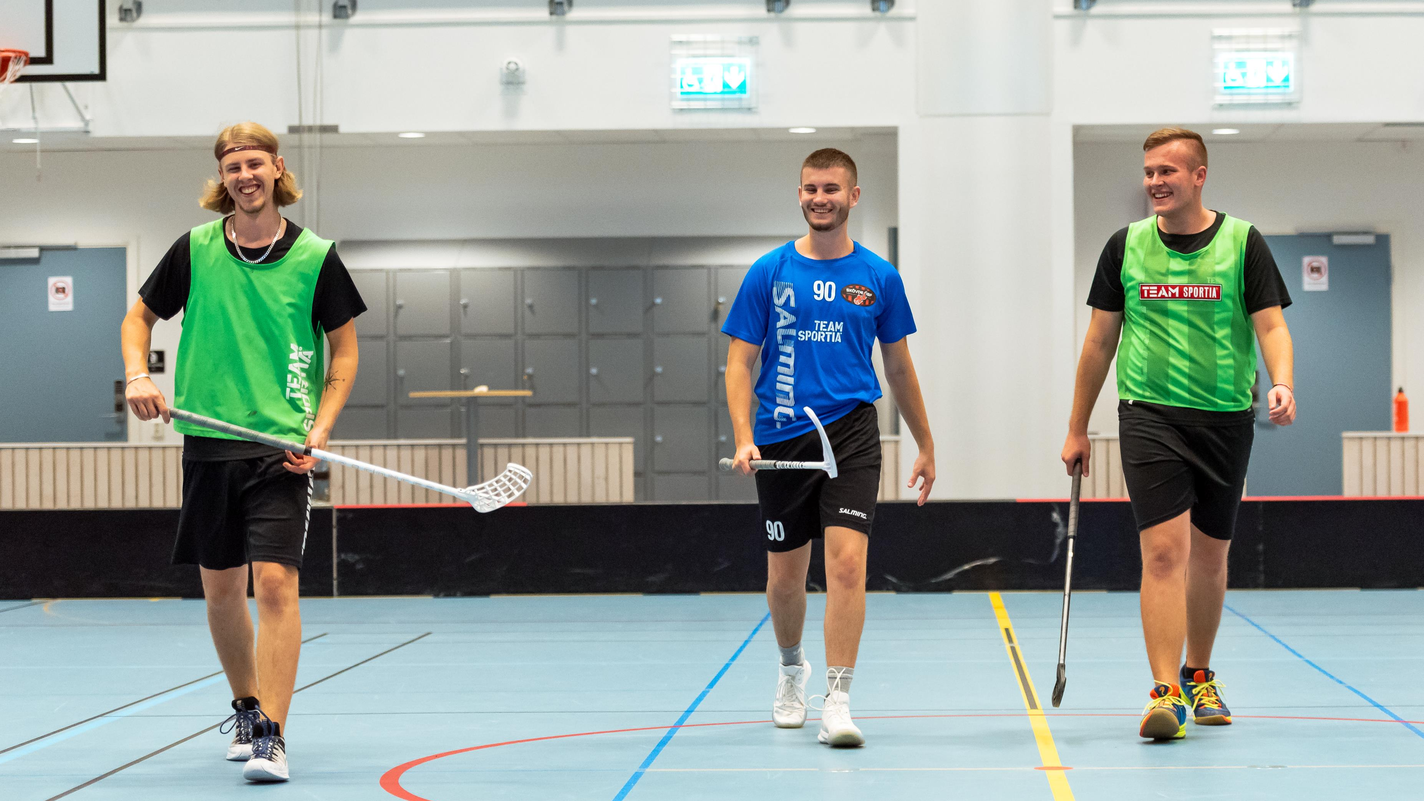

Välkomna till säsongen 2021/2022
Notes:
Frågor kring bildspelet – kontakta styrelsen.

Slide 2
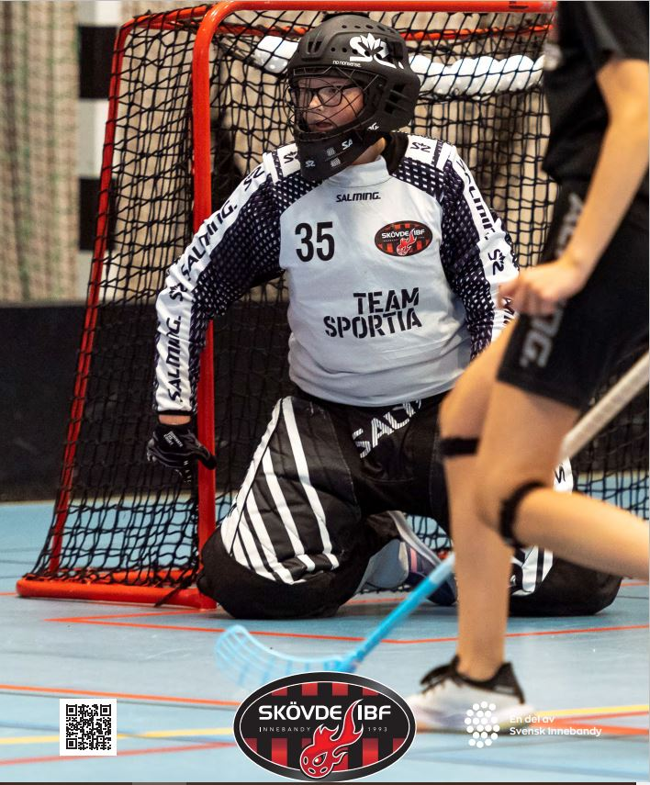
Vår vision och verksamhetsidé
Skövde IBF – tillsammans tar vi innebandyn in i framtiden!
Vi är en förening för alla med innebandy i fokus.
Vi bygger vår verksamhet på gemenskap, stolthet och glädje.
Vi vill erbjuda en verksamhet som skapar ett livslångt intresse för innebandy och träning.

Slide 3
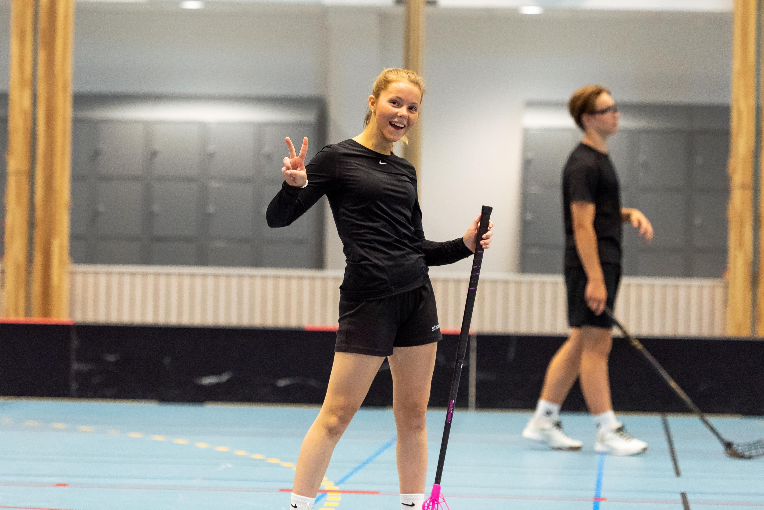
  Denna säsong har vi 22 olika träningsgrupper från 6 år upp till +60 år. Alla tränar och spelar match i Kavelbro, så här skapar vi tillsammans en härlig föreningskänsla.
  Sibben-kiosken är en viktig samlingspunkt och alla lag hjälper till att hålla kiosken öppen.

Slide 4
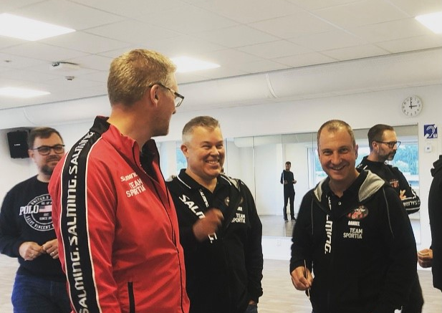
  Nästan 70 personer engagerar sig som ledare för våra lag och vi är tacksamma för all den tid och det engagemang de lägger ner för våra barn och ungdomar.
  Våra ledare går utbildningar som innebandyförbundet anordnar så att de har rätt utbildning för lagets åldersnivå. Det finns också fler utbildningar som vi erbjuder ledare och funktionärer.
  Visste du att? Alla ledare ska uppvisa registerutdrag ur belastningsregistret varje år.

Slide 5
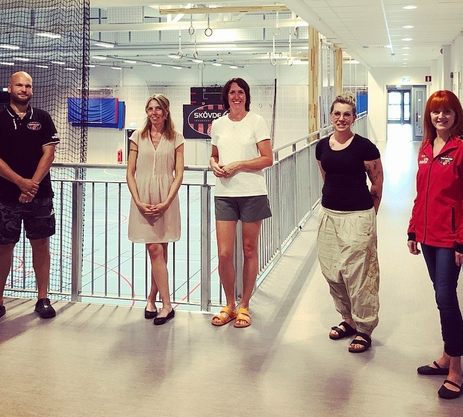
Föreningen leds av en styrelse som väljs av medlemmarna på årsmötet. Lika viktiga är alla föräldrar och andra anhöriga som hjälper till med olika föreningsuppgifter utanför planen.
Här är några uppgifter där vi gärna är fler:
Planera aktiviteter och evenemang, som ex. Klassinnebandyn och Sibben Cup
Jobba med PR, foto och informationsfrågor
Hjälpa till med sponsorfrågor
Jobba med matcharrangemang för härlig stämning i hallen
Styrelsen 21/22: Nils, Malin, Sara, Marie, Paula
Har du lust att bidra på något sätt? Kontakta ledaren i ditt lag eller maila skovdeinnebandyf@gmail.com

Slide 6
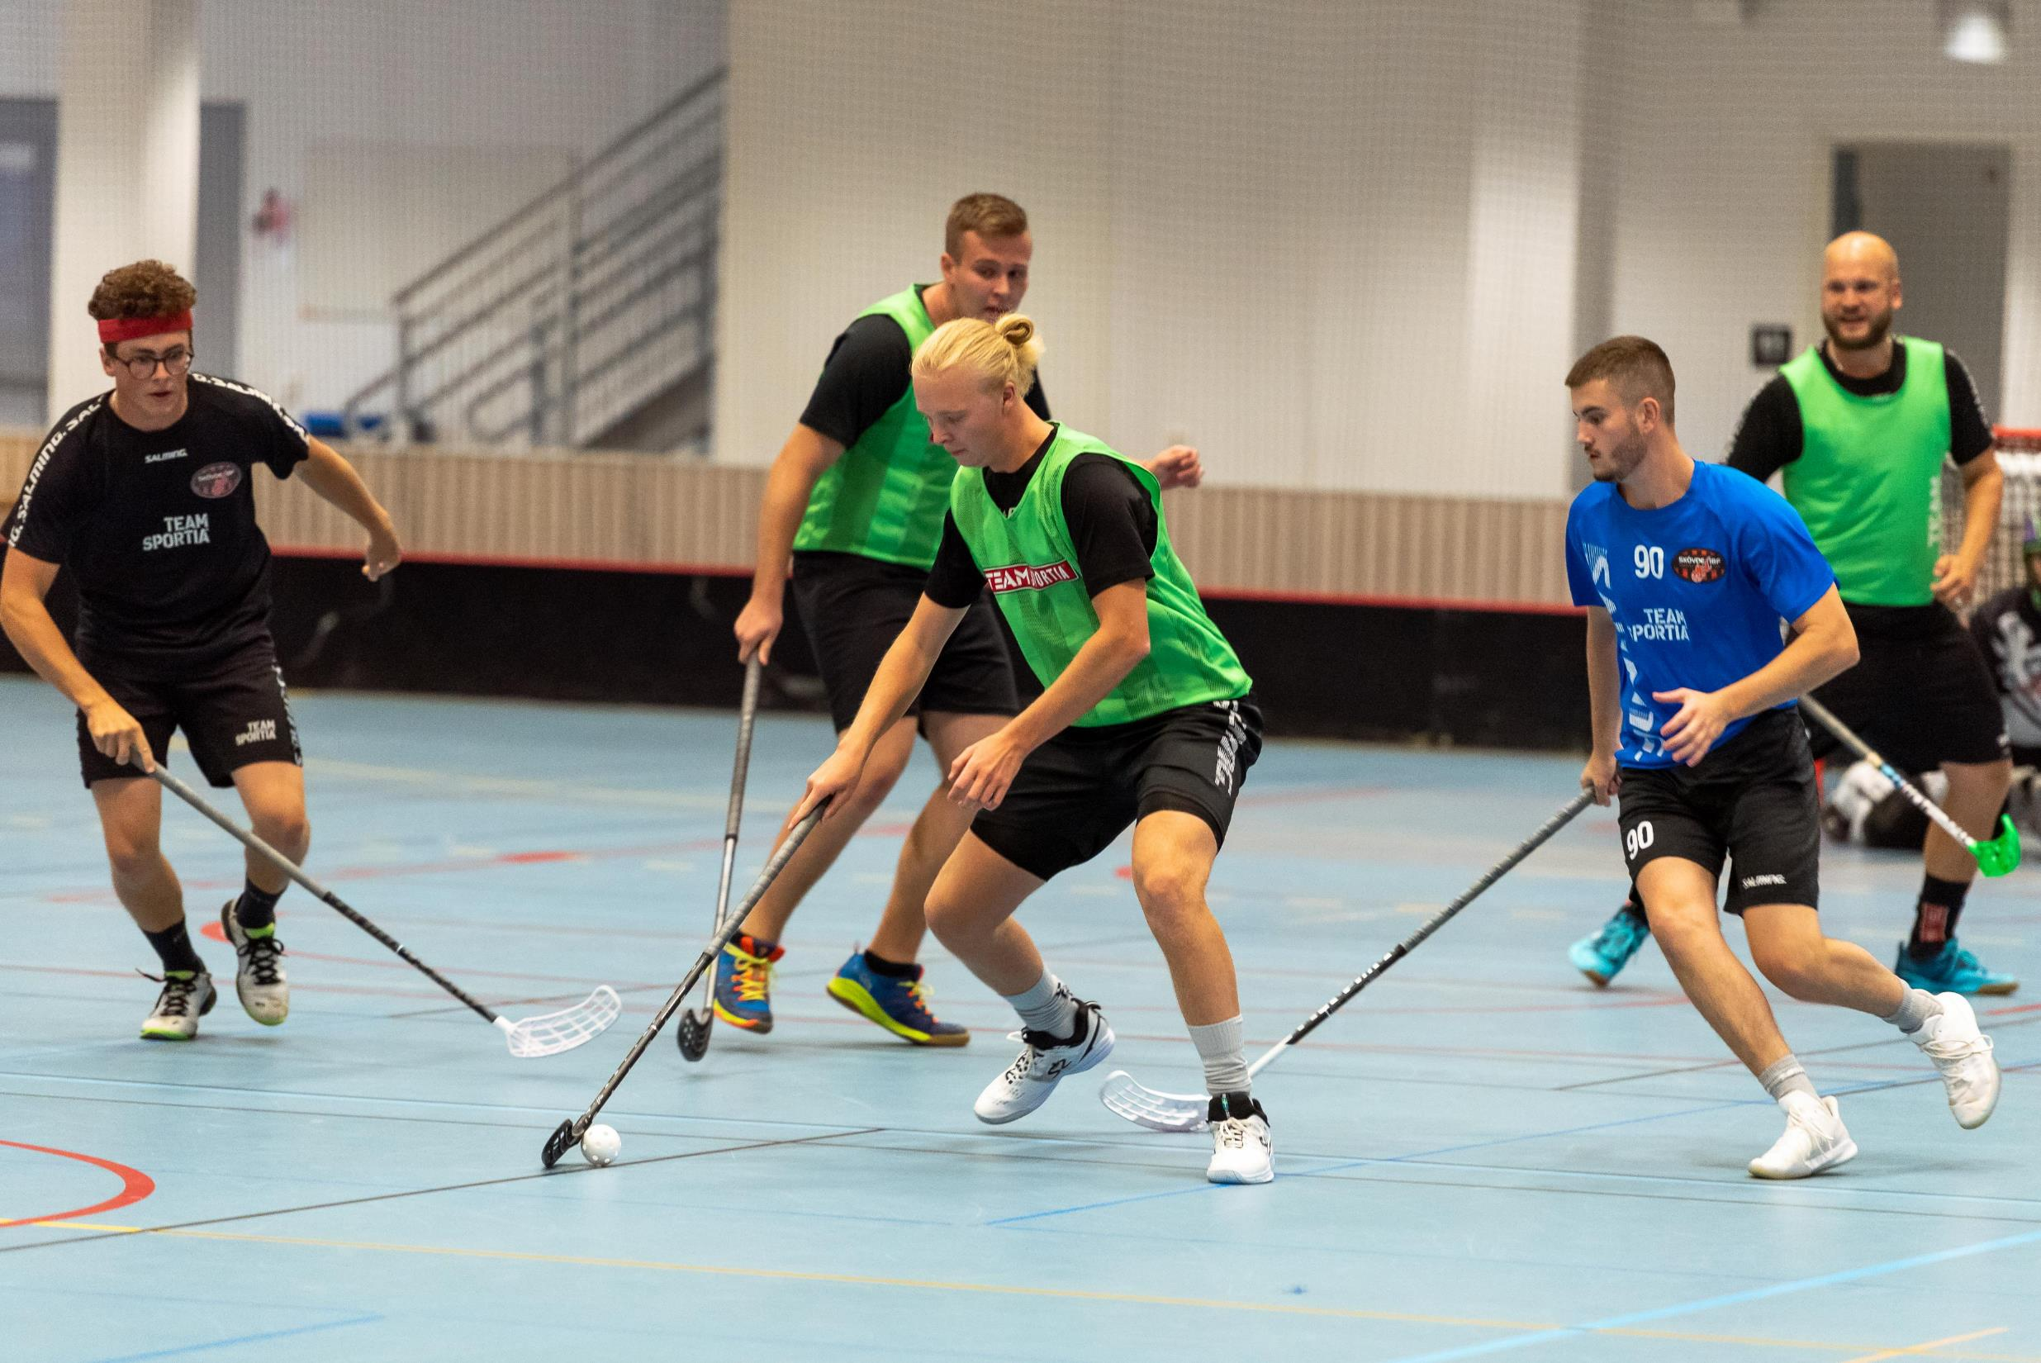
  Våra viktigaste inkomstkällor är:
  Medlems- och säsongsavgifter
  Sibben cup i början på januari
  Idrottsrabatten
  Kioskverksamheten
  Kommunala och statliga bidrag
  Sponsring

Slide 7
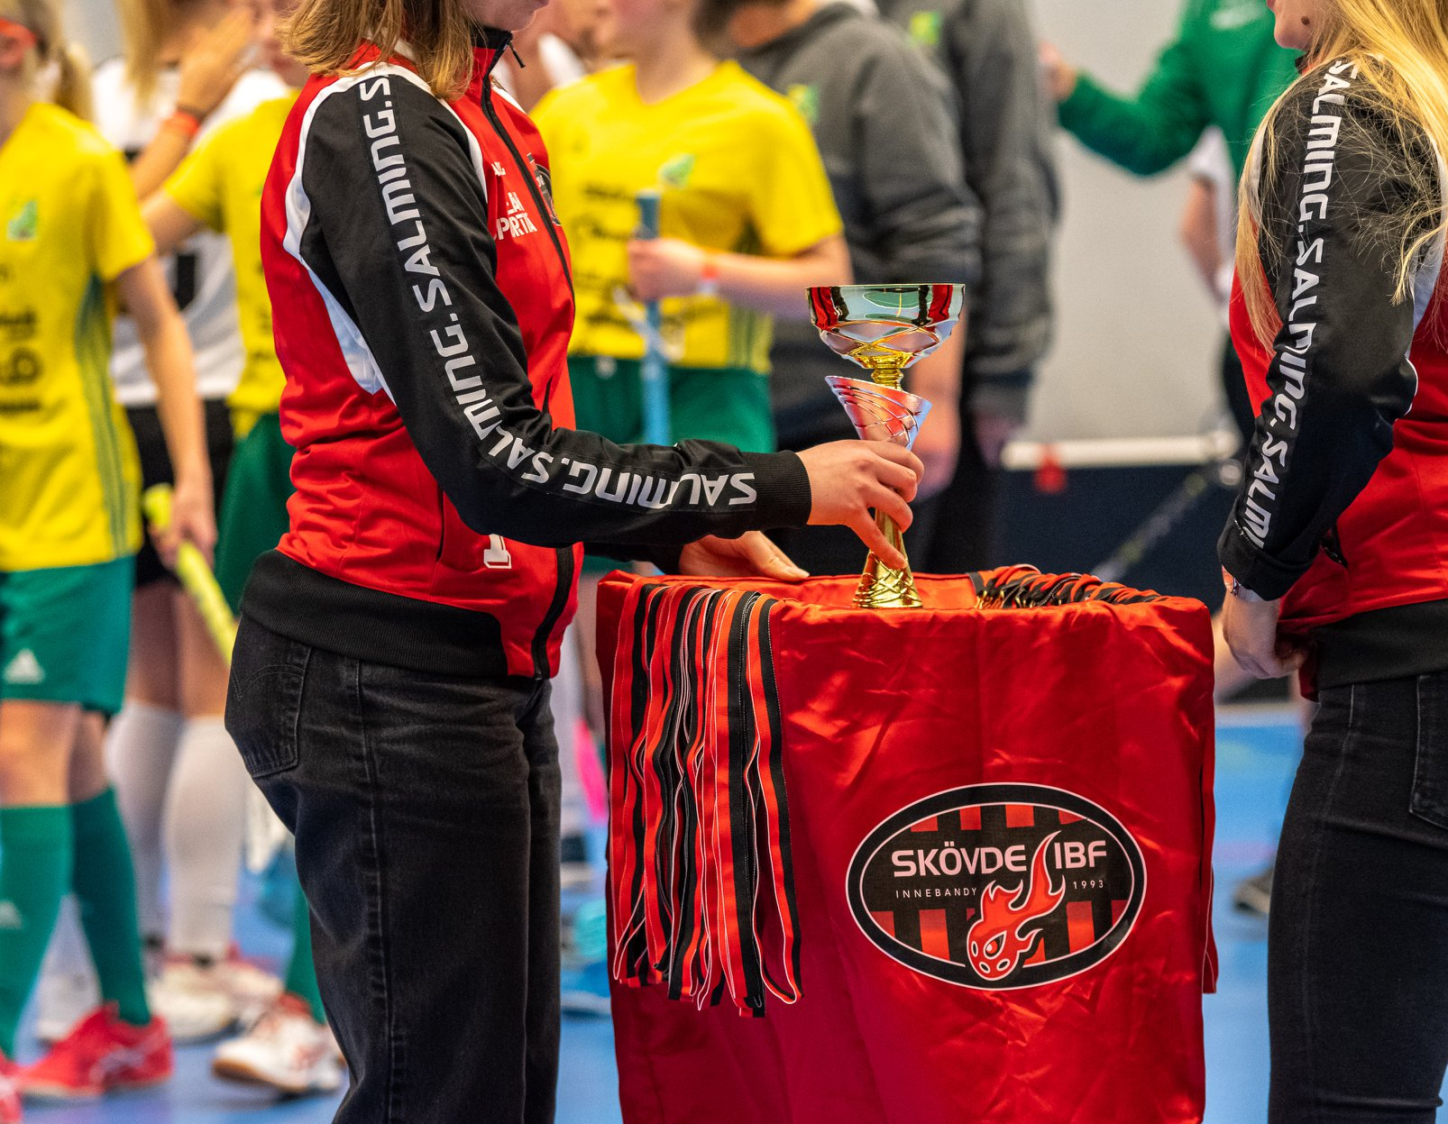
  Sibben cup
  Arrangeras för 17 gången den 6-8 januari 2022. Detta är en riktig innebandyfest! 2020 deltog 116 lag från 46 olika föreningar. Vi gör det till en minnesvärd upplevelse för 1800 spelare tack vare att alla i vår förening hjälper till i logi, frukost, kiosker, sekretariat och prisutdelningar.
  Idrottsrabatten
  Är den enda försäljningen i föreningen* Varje spelare säljer 5 st. på hösten (max 10 i en familj).
  * såvida inte laget bestämmer att genomföra egen försäljning
  Sponsring
  Tillsammans har vi ett stort kontaktnät. I år kommer lag som ger en kontakt till ett företag som vill sponsra föreningen att få en bonus på 10% tillbaka till lagkassan när avtal är tecknat.

Slide 8
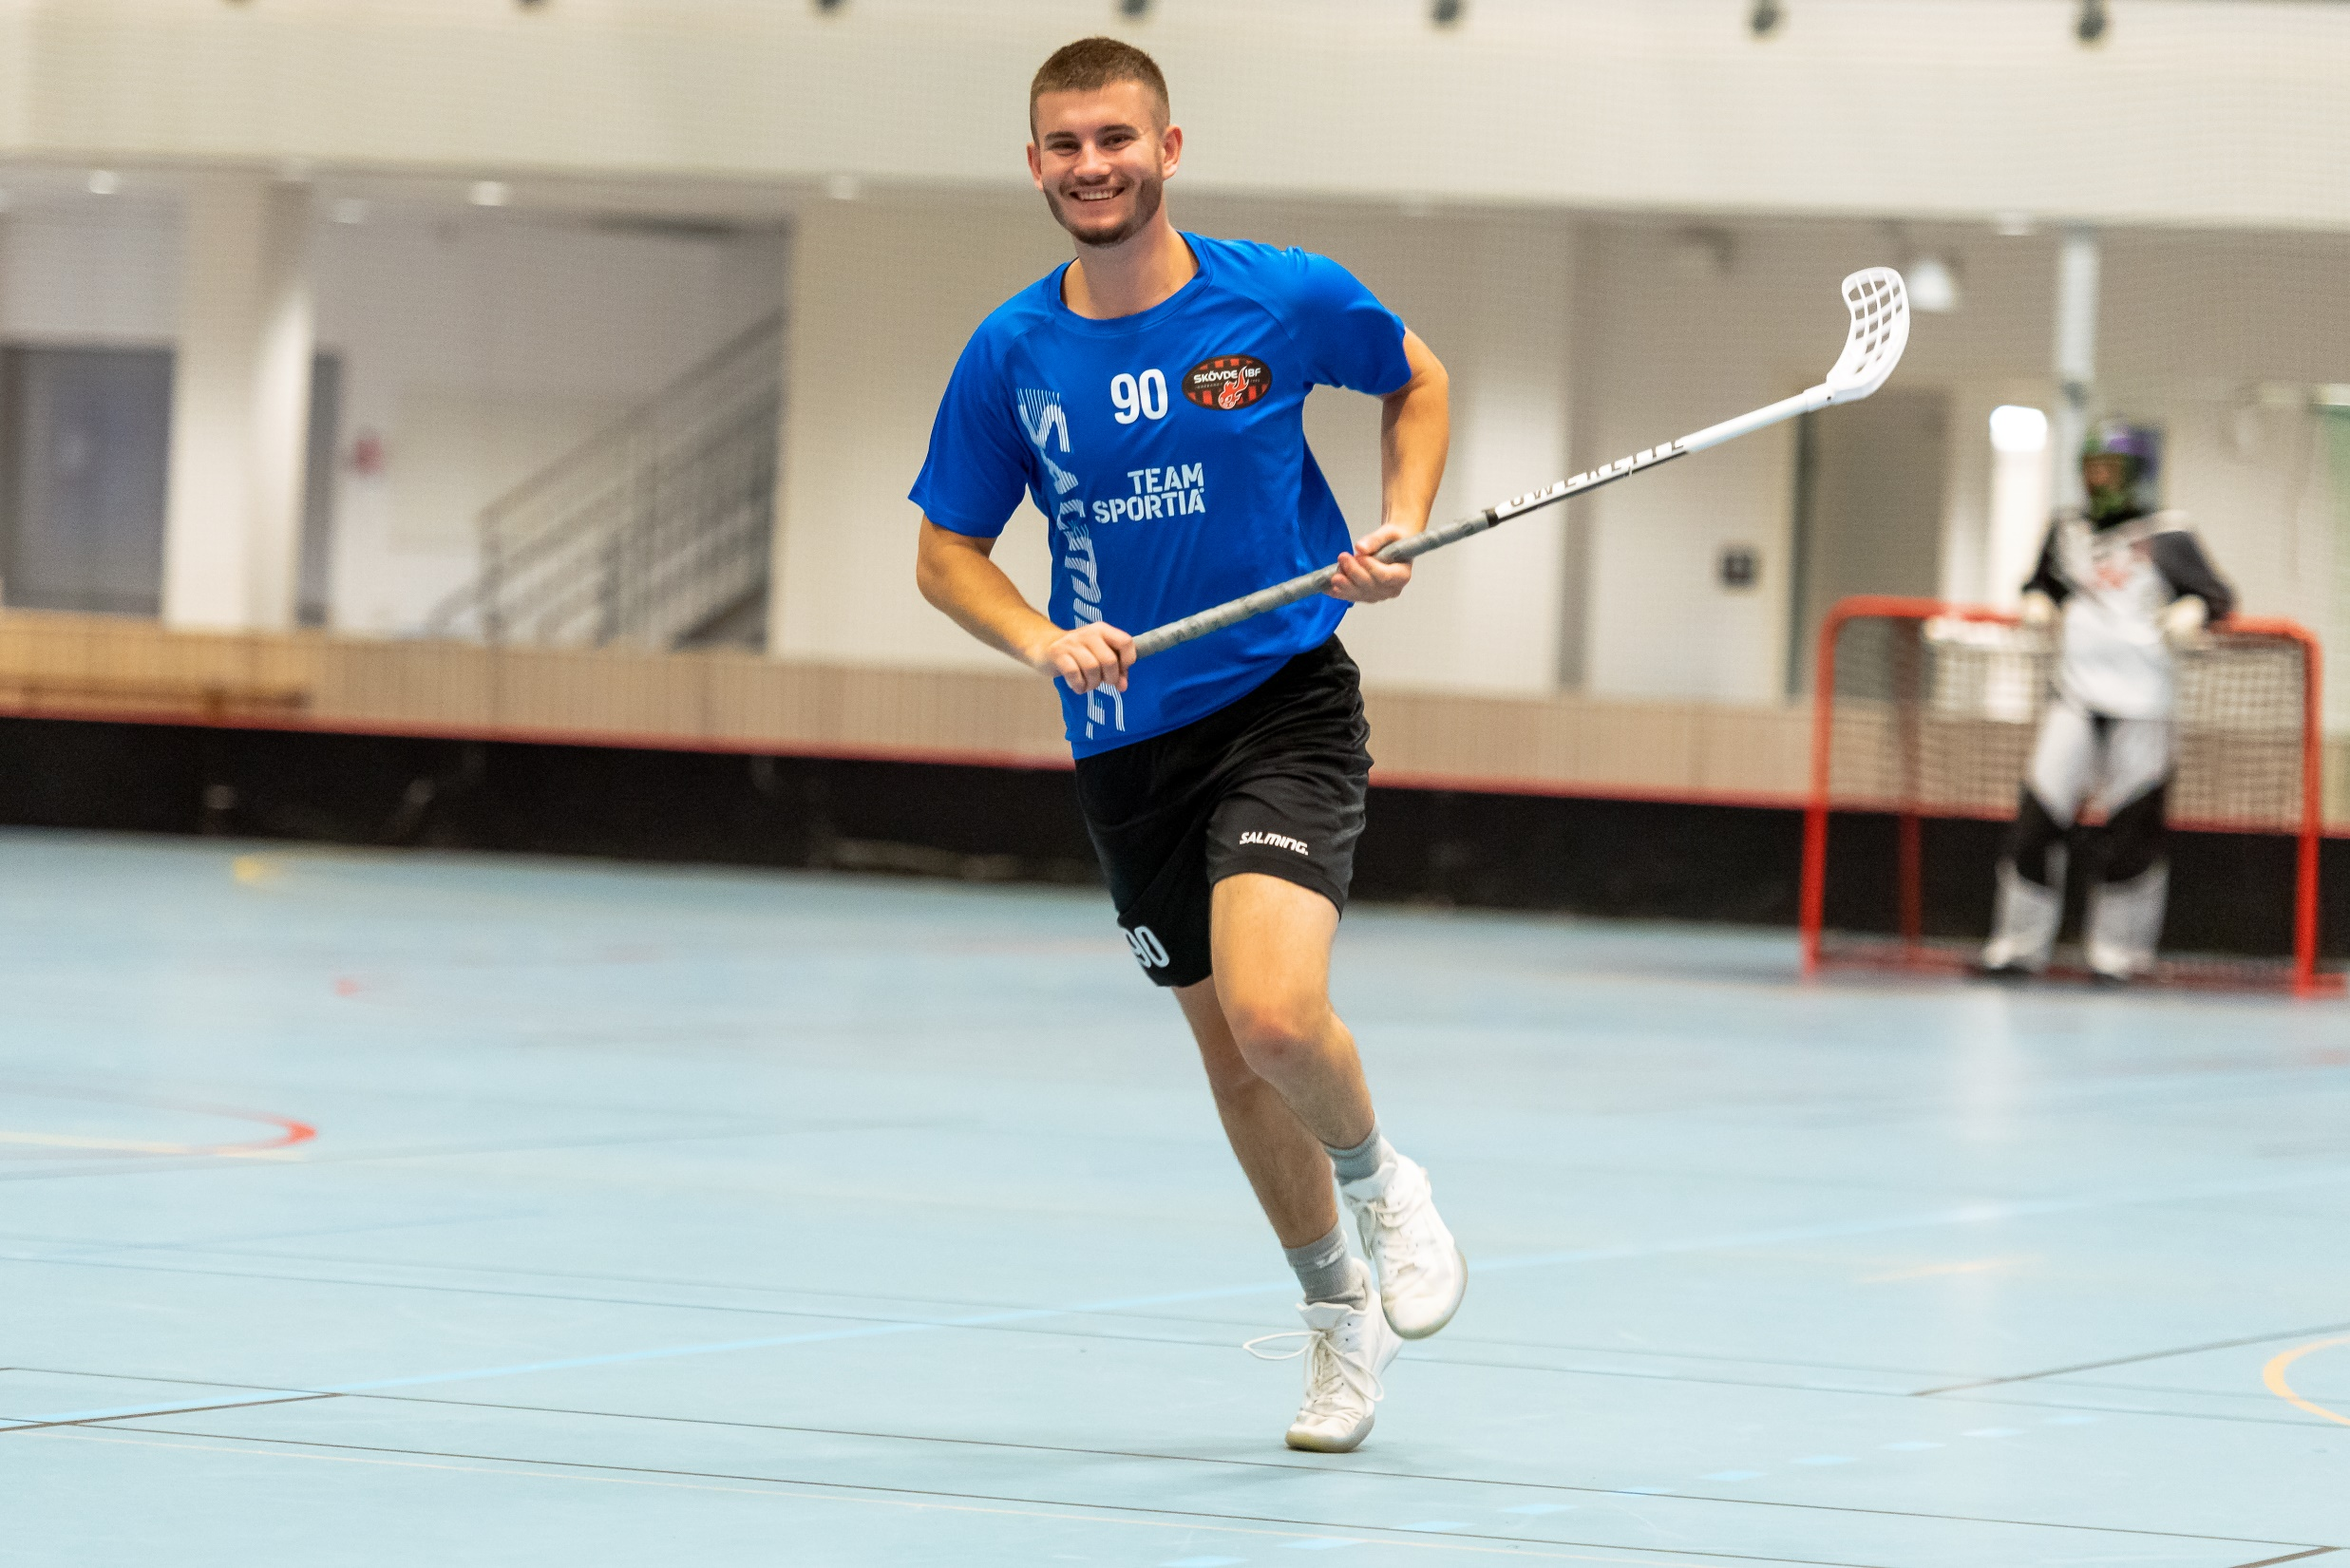
Tipsa om en sponsor!
  Det vi behöver är en kontaktperson på det företag du tror eller vet är intresserad av att samarbeta med Skövde innebandy. Allra bäst är att personen vet att vi kommer att höra av oss.
  När du har ett namn, telefonnummer och mail meddelar du marknadsgruppen på sib.sponsring@gmail.com
  Glöm inte att skriva vilket lag tipset kommer från så att ni får er bonus.
  Information om våra sponsorerbjudanden hittar du här: Sponsra Skövde IBF | Skövde IBF (laget.se)

Slide 9
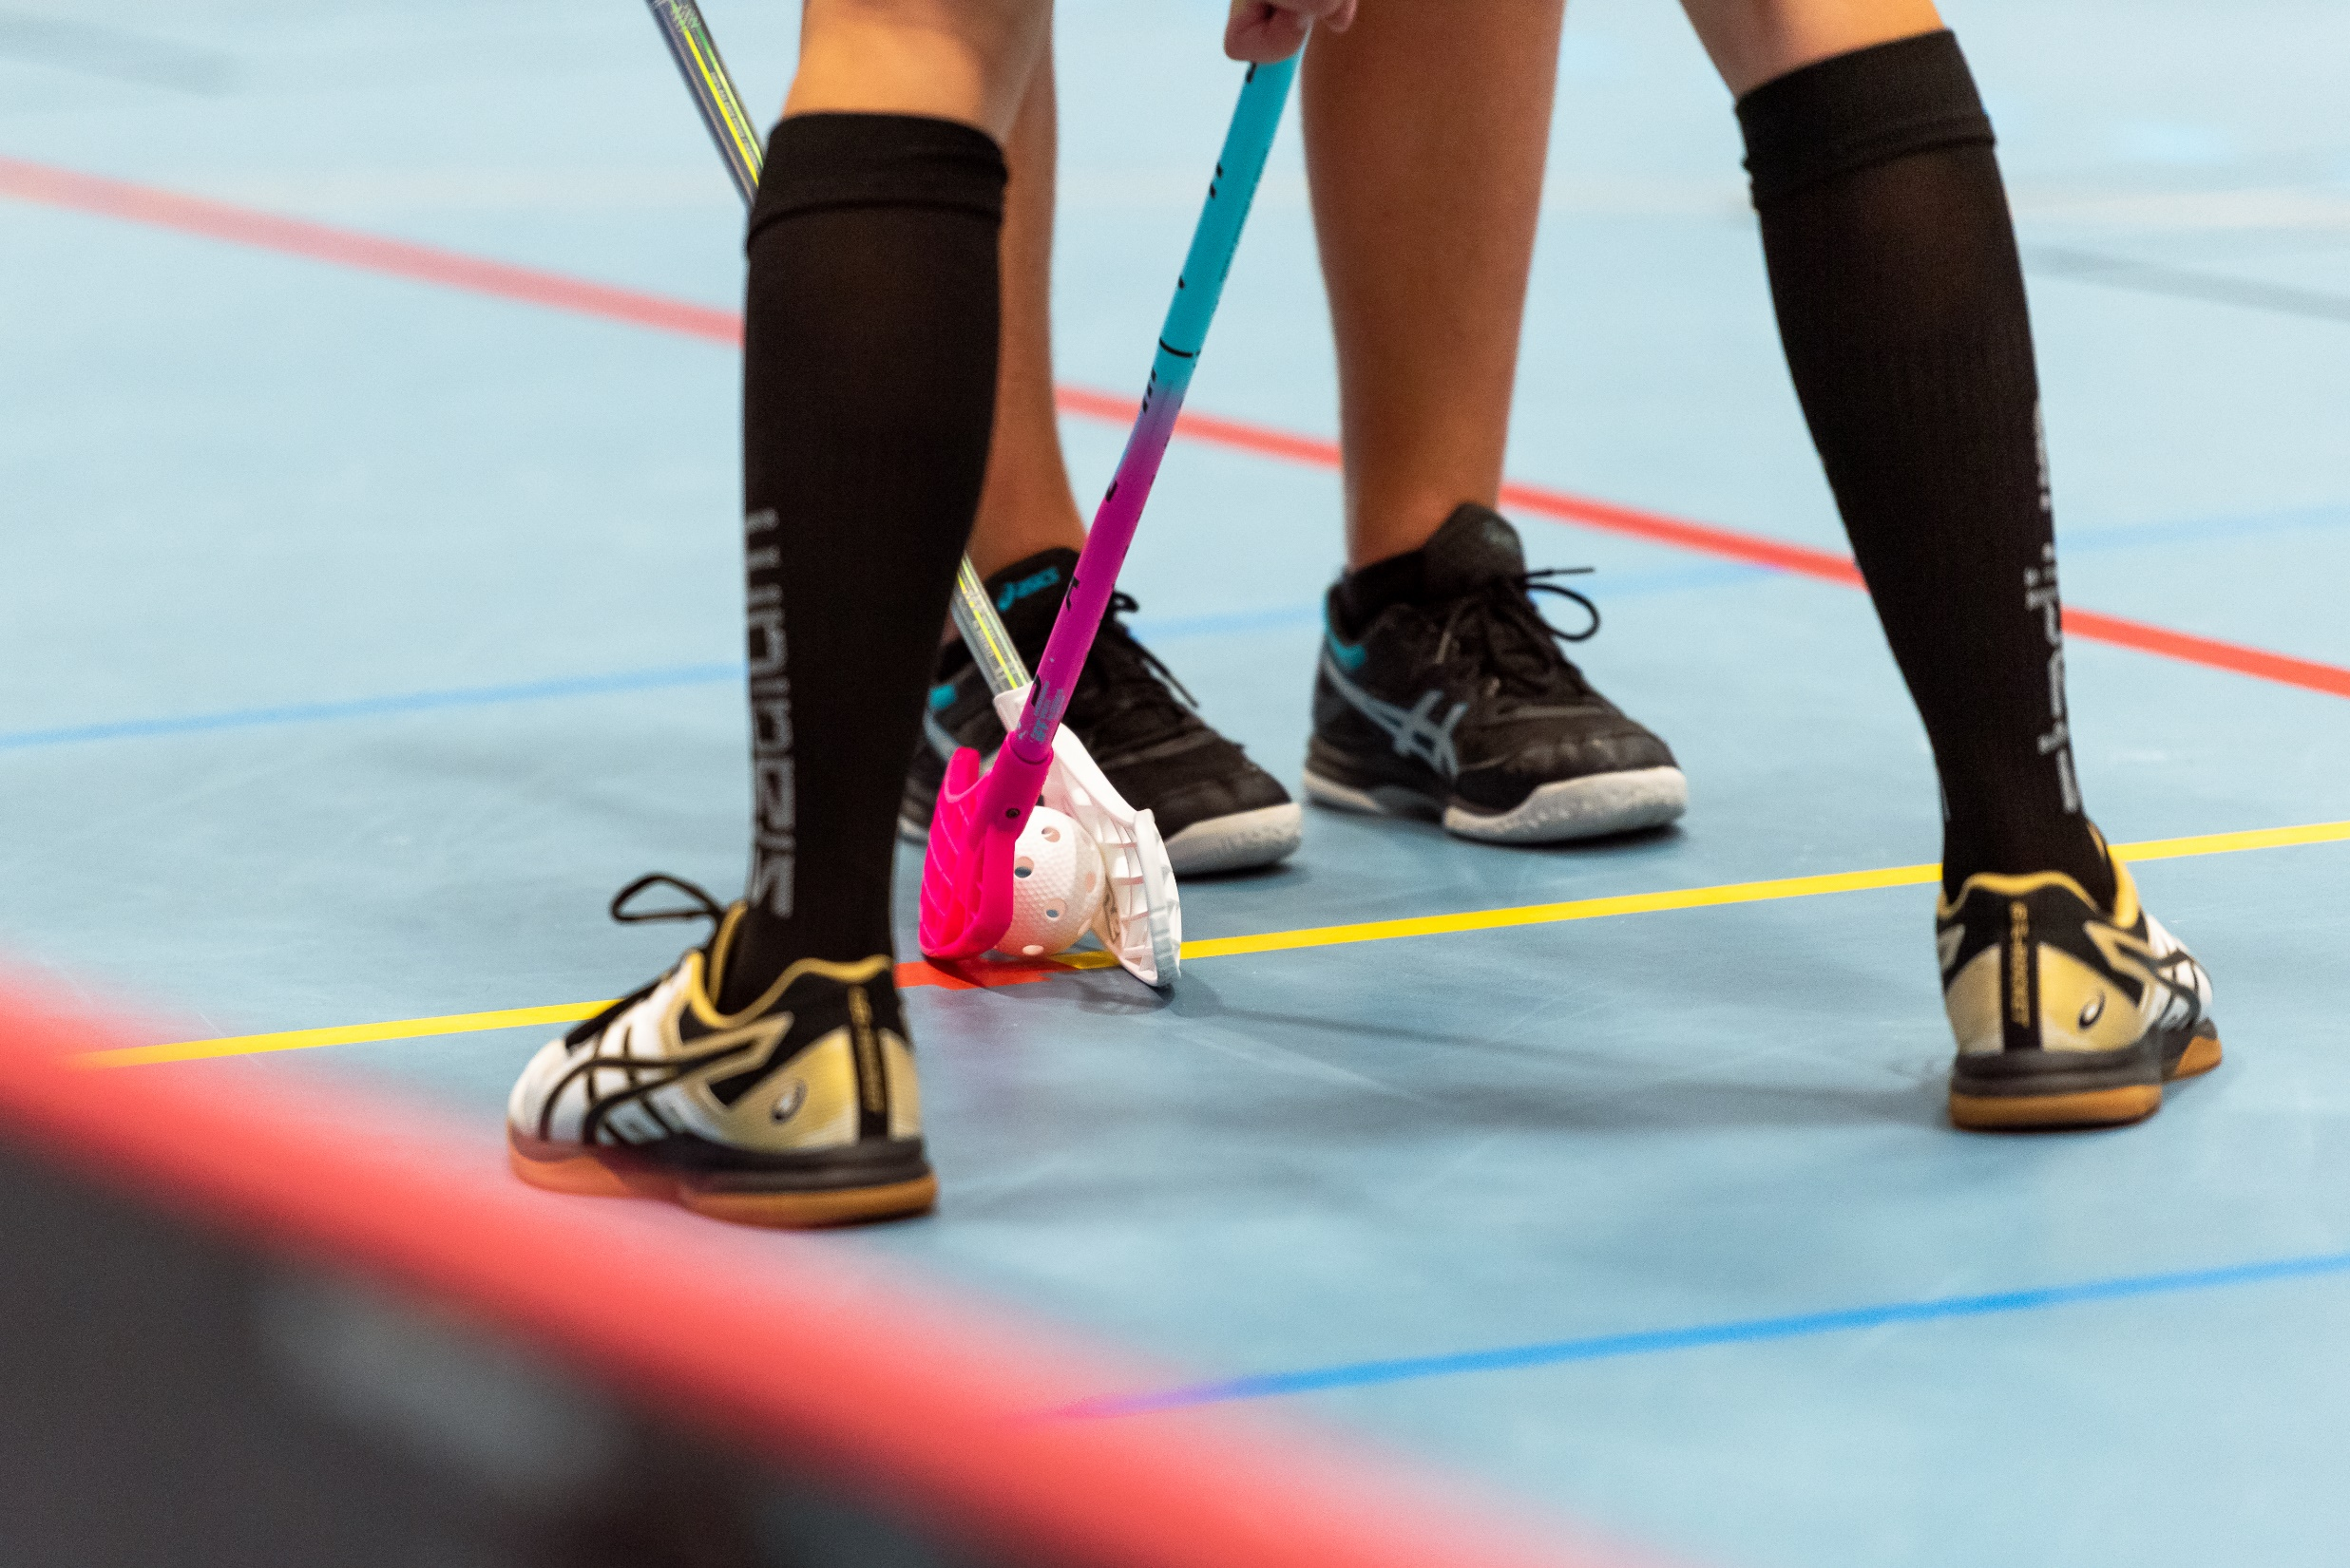
COVID-19
Folkhälsomyndigheten bedömer att planen för avveckling av restriktioner som infördes på grund av covid-19 kan fortsätta och har därför rekommenderat regeringen att nästa steg kan tas den 29 september.
Restriktionerna avseende bland annat publikbegränsningar bedöms därefter inte längre vara motiverade ur ett smittskydds- och folkhälsoperspektiv.
Att så många som möjligt vaccinerar sig så att en hög vaccinationstäckning nås är fortsatt det viktigaste skyddet mot covid-19.
Kvar finns rådet att stanna hemma vid symptom och att tvätta händerna.
Många restriktioner tas bort den 29 september — Folkhälsomyndigheten (folkhalsomyndigheten.se)

Slide 10
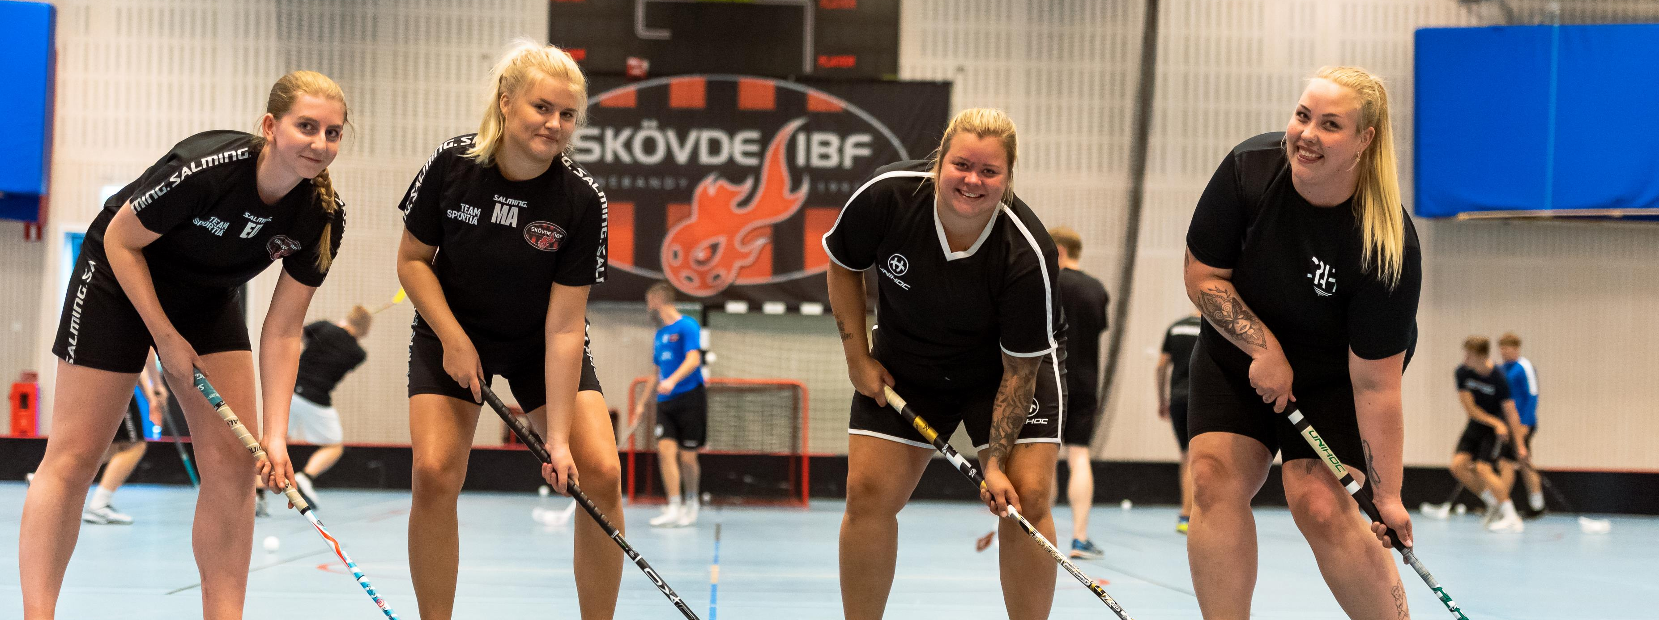
  Nu ser vi fram emot en härlig säsong tillsammans!
  hälsar styrelsen

Slide 11

Information från egna laget

Slide 12
Uppgifter på plan
En huvudtränare som håller i den övergripande träningsplaneringen (vilket redan är planerad och klar för år 1)
Assisterande ledare kan fördela ansvaret för träningarna mellan sig
Assisterande ledare kan fördela ansvaret för övningarna mellan sig
Målvaktstränare som fokuserar på målvaktsträning
En kontaktperson för hjälptränare (unga ledare)

Slide 13
Uppgifter utanför plan
Lagets kontaktperson gentemot föreningen (lagledare)
Ansvarig för närvarorapportering och redovisning av andra aktiviteter
Materielansvarig
Ansvarig för intern kommunikation genom nyheter och utskick via Laget.se
Ansvarig för sjukvård och skadeförebyggande
Ansvarig för medlemsregistret i laget och kontaktuppgifter till spelare, ledare och föräldrar
Ansvarig för att bevaka och boka träningstider
Planera och genomföra julaktivitet
Planera och genomföra studiebesök på SIBBEN CUP 6-8 januari
Planera och genomföra aktivitet tillsammans för innebandyskolan år 1-3 i februari
Planera och genomföra avslutning av innebandyskolan i slutet på mars
Ansvarig lagkontot
Bygga sarg (alla hjälps åt)

